Slide 1

Welkom bij

Slide 2
Wat gaan we doen deze week?
CRUD
Maken bestellingen CRUD voor smartphone4u

Slide 3
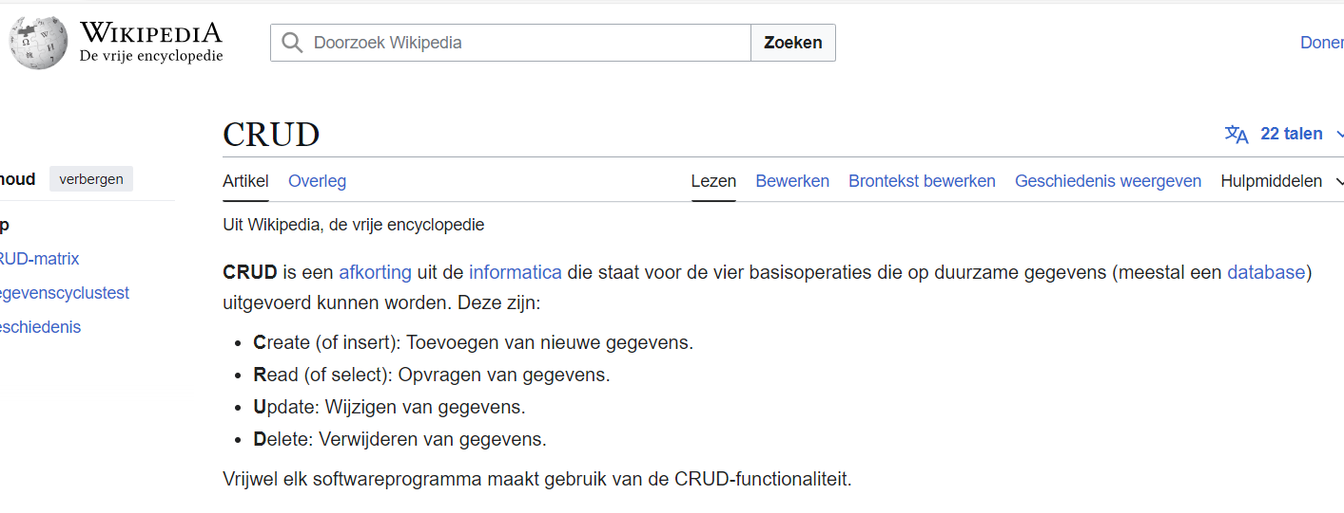
CRUD

Slide 4
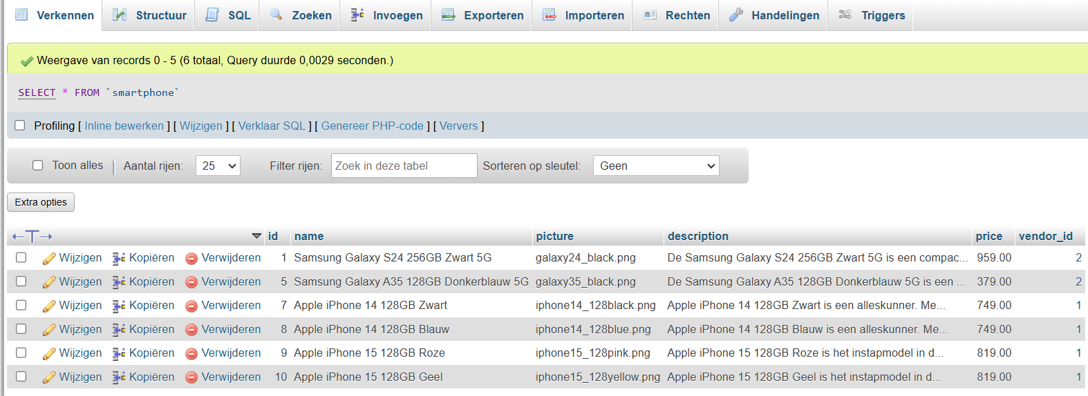
CRUD in phpMyAdmin
Read
Create
Update
Delete

Slide 5
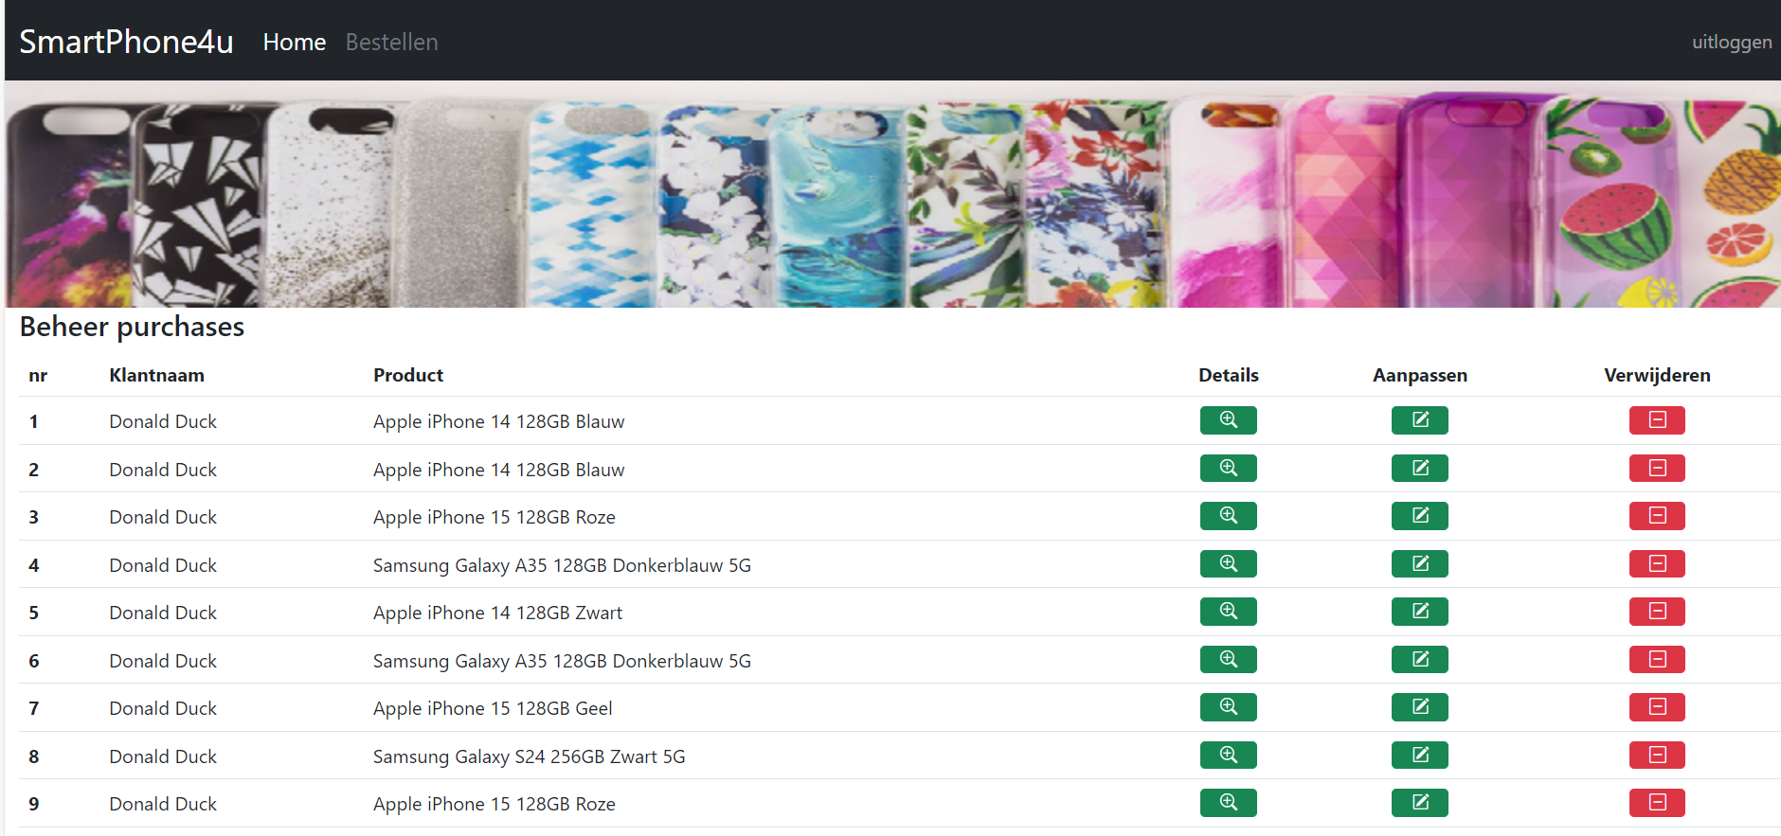
H9 Werken met PHP en MySQL / CRUD (CRUD het php-boek)
Zorg ervoor dat de administrator alle bestellingen ziet en de bestellingen kan bewerken/detail/verwijderen.
Voer de handeling (insert/update) alleen uit als alle velden goed ingevuld zijn!

